Slide 1
¿CUÁNTO SABEN LOS ESTUDIANTES DE LA FACULTAD DE ODONTOLOGÍA DE LA PLATA SOBRE LAS VACUNAS DEL COVID-19?
.
Nievas Garrote Belén - Pigliacampo Juana
ASESOR CIENTIFICO: Ferro Marcela

Slide 2
¿CUÁNTO SABEN LOS ESTUDIANTES DE LA FACULTAD DE ODONTOLOGÍA DE LA PLATA SOBRE LAS VACUNAS DEL COVID-19?
Nievas Garrote Belén - Pigliacampo Juana
ASESOR CIENTIFICO: Ferro Marcela
1
La vacunación ha constituido uno de los logros más importantes en la historia de la salud pública y ha contribuido a la disminución de la morbilidad y mortalidad. El contexto pandémico se presentó como un disparador del interés para conocer la información de los estudiantes sobre vacunas, el cual es relevante en los procesos de salud en la comunidad. Reconocer la importancia de su aplicación significa prevenir el colapso del sistema de salud reduciendo el riesgo, deteniendo el avance y atenuando las consecuencias que produce la enfermedad.
Es necesario que la comunidad estudiantil de odontología conozca los beneficios y posibles riesgos que pudieran presentarse en el acto de vacunación, lo que proporcionaría mayor conocimiento sobre la importancia de las vacunas.
Palabras claves: Vacunas, Pandemia, Alumnos
Objetivo general
Conocer la información que tienen los estudiantes de la Facultad de Odontología de La Plata sobre las vacunas del Covid-19.
Objetivos específicos
Identificar las diferentes vacunas.
Analizar la información de los estudiantes.
Describir cómo impacta la información de las vacunas.

Slide 3
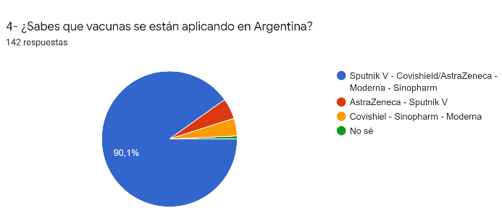
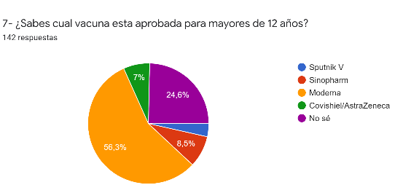
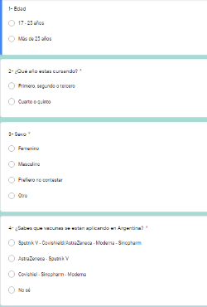
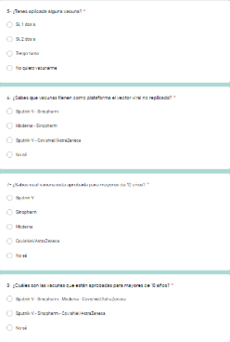
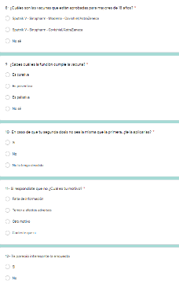
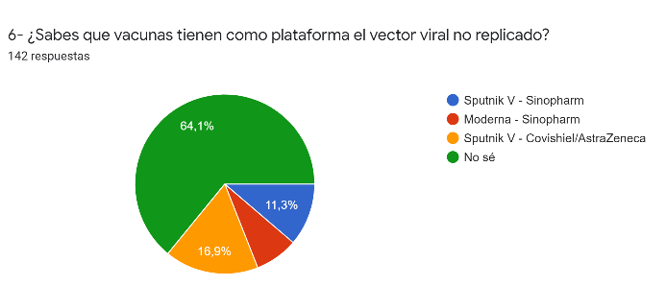
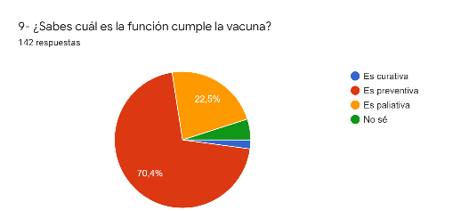
¿CUÁNTO SABEN LOS ESTUDIANTES DE LA FACULTAD DE ODONTOLOGÍA DE LA PLATA SOBRE LAS VACUNAS DEL COVID-19?
Nievas Garrote Belén - Pigliacampo Juana
ASESOR CIENTIFICO: Ferro Marcela
1
Se utilizo como herramienta de recolección de datos, 142 encuestas anónimas a través de la plataforma Formularios Google a la comunidad estudiantil de la Facultad de Odontología de La Plata, la cual contiene 12 preguntas que arrojaron datos que serán representadas en los gráficos del programa Excel.
El método de estudio empleado fue transversal, descriptivo, retrospectivo y cuantitativo. Se realizó una revisión sistemática en base de datos bibliográficos de sociedades científicas, revistas y organismos públicos necesarias para nuestro estudio.

Slide 4
¿CUÁNTO SABEN LOS ESTUDIANTES DE LA FACULTAD DE ODONTOLOGÍA DE LA PLATA SOBRE LAS VACUNAS DEL COVID-19?
Nievas Garrote Belén - Pigliacampo Juana
ASESOR CIENTIFICO: Ferro Marcela
1
Los estudiantes de la Facultad de Odontología respondieron con un nivel alto de conocimiento a preguntas generales, como lo era la pregunta referida a las vacunas que se aplican en argentina, el 90,1% respondió Sputnik V - Covishield/AstraZeneca – Moderna – Sinopharm. A lo referido a la aplicación según el grupo etario el 56,3% respondió correctamente.
En referencia al tipo de vector viral no replicado el 64,1% manifestó un nivel bajo en lo especifico.
De acuerdo a los resultados obtenidos podemos concluir que la comunidad estudiantil de la Facultad de Odontología de la UNLP presenta una alta tendencia al conocimiento general sobre las vacunas vigentes. Nuestro estudio permite identificar posibles brechas de desinformación interfiriendo en la promoción y prevención de la salud.

